Slide 1

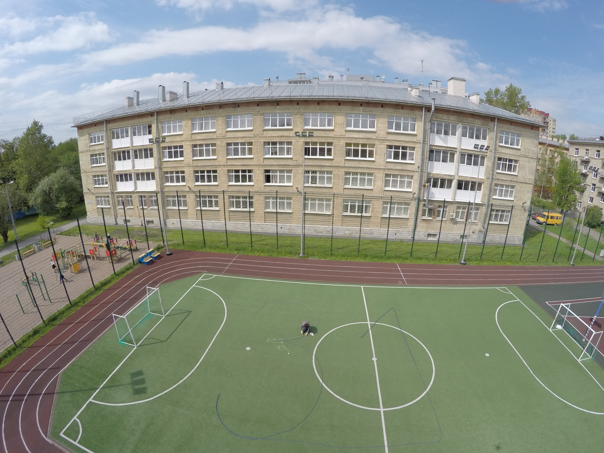
Антонова Т.В., заместитель директора по УВР, методист ГБОу школы-интерната №31
Невского района Санкт-Петербурга
«Презентация реализуемых адаптированных основных общеобразовательных программ»
Прием в 1 классы с 01.09.2022 года».
12.02.2022

Slide 2
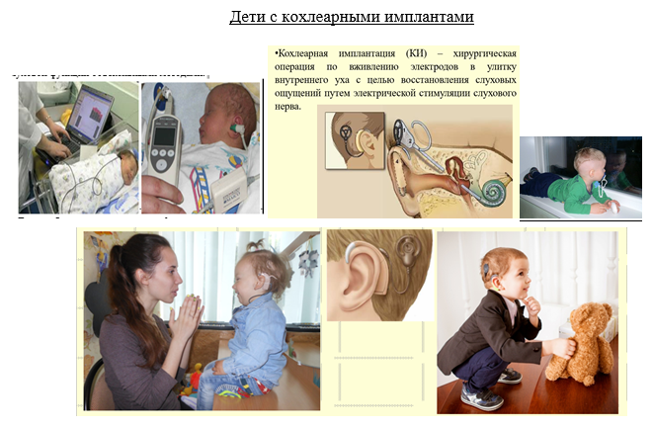
Год создания – 1976.
Контингент обучающихся:
Глухие , позднооглохшие, КИ
слабослышащие, с КИ (2 отделение),
Прием в школу по рекомендации ПМПК и согласию родителей (законных представителей).

Slide 3
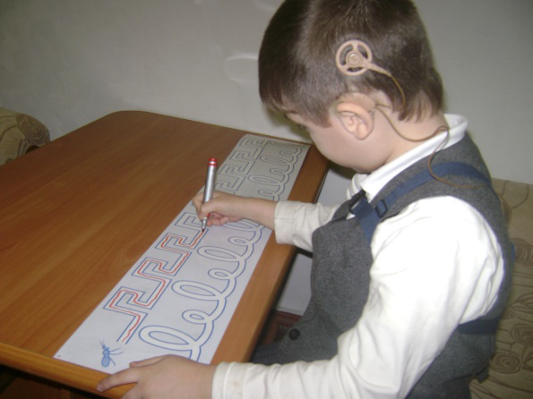
Педагогические кадры.
Руководитель – директор Я.А. Светличный.
Заместитель директора по УВР – Антонова Т.В.
Заместитель директора по ВР – Воропаева И.Ю.
Заместитель директора по ИД – Шипулина С.Б.
Заместитель директора по УВР (информатика) – Громов В.В.
Педагогические работники – 97
Учителя – 42
Воспитатели- 31
Учителя-дефектологи (сурдопедагоги) – 11
Социальные педагоги – 2
Педагоги- психологи – 2
Педагоги дополнительного образования - 2
Педагоги-организаторы – 4
Тьюторы – 3

Slide 4
обучение в соответствии с
ФГОС НОО ОВЗ утвержден приказом МИНОБРНАУКИ от 19.12.2014
№1599 вступил в силу с 01.09.2016

Slide 5

Организация образовательного процесса в условиях реализации ФГОС НОО обучающихся с ОВЗ
Учебная деятельность
Внеурочная деятельность
Коррекционно-развивающая область

Slide 6
ФГОС НООО ОВЗ
(обучающиеся с нарушением слуха)
Варианты АОП НОО для обучающихся с нарушением слуха
1.1; 1.2; 1.3; 1.4 –
для глухих
1 вариант: образование = массовая школа + программа коррекционной раб
2.1; 2.2; 2.3 – для слабослышащих и позднооглохших

Slide 7
Реализуемые образовательные программы начального общего образования в 2021 – 2022 учебном году
Адаптированные основные общеобразовательные программы начального общего образования:
АООП НОО для глухих детей (вариант 1.2) : 7 классов – 49 обучающихся.
– АООП НОО для слабослышащих и позднооглохших, вариант 2.2, 2 отделение: 6 классов – 46 обучающихся
– АООП НОО для слабослышащих (вариант 2.3): 2 класса – 8 обучающихся.
- АООП НОО для глухих детей (вариант 1.4) : 0 классов – 3 обучающихся (СИПР).
1 – 4 (дополнительный) классы: 15 классов – 106 обучающихся.

Slide 8
Реализуемые образовательные программы основного общего образования в 2021 – 2022 учебном году.
Адаптированные основные общеобразовательные программы основного общего образования:
- для глухих (5-10 классы): 5 классов (5а, 6а, 8а, 9а, 9-2а) – 30 обучающихся – ФГОС ООО;
- для слабослышащих, 2 отделение (5- 9 доп. классы): 6 классов (5б, 5в, 6б, 7а, 8б, 8в) – 39 обучающихся – ФГОС ООО.
- для глухих детей со сложным дефектом (5-9 классы):
0 класссов – 4 обучающихся. (СИПР, вариант 1.4; ИУП)
- для слабослышащих со сложным дефектом (5-9 классы):
1 классс – 7 обучающихся.
5 – 9 (11) классы: 12 классов, 80 обучающихся
-
Всего : 27 классов; 186 обучающихся.

Slide 9
Варианты АООП НОО слабослышащих и позднооглохших ; глухих обучающихся
ВТОРОЙ ВАРИАНТ АООП НОО ОВЗ
(1.2; 2.2)
Образование слабослышащего, позднооглохшего, глухого
=
Образование здоровых сверстников,
НО
более в пролонгированные календарные сроки и
(с учетом специальных потребностей каждой категории обучающихся)

Slide 10
Учебное и внеучебное пространство, построенное с учетом особых образовательных потребностей глухих и слабослышащих
Наполняемость классов – до 6 человек.
Пролонгированные сроки обучения: начальная школа 5 – 6 лет (1, (1 дополнительный) – 4 (дополнительный) классы); основное общее образование 6 лет (5 – 9 (дополнительный) классы)
Специальные учебные предметы.
Специальные коррекционные предметы.
Специальная методика обучения речи. Речевой режим.
Сурдотехника.
Обеспечение доступности информации.
Особая организация предметной среды.

Slide 11
Коррекционные предметы в классах для глухих детей
ВТОРОЙ ВАРИАНТ АООП НОО ОВЗ
(1.2)
Уроки предметно-практического обучения – с 1 по 4 дополнительный классы.
Индивидуальные занятия по формированию речевого слуха и произносительной стороны речи – с 1 по 10 классы.
Развитие слухового восприятия и техника речи (фронтальные занятия) – в 1 и 2 классах.
Музыкально-ритмические занятия – с 1 по 4 дополнительный классы.
Социально-бытовая ориентировка с 3 класса.
В рамках учебного плана не изучается иностранный язык.

Slide 12
УЧЕБНЫЙ ПЛАН _АООП НОО ГЛУХИХ, вариант 1.2
Предметные области | Учебные предметы | Количество часов в неделю |  |  |  |  |  | Всего
 |  | 1 доп. класс | 1 класс | 2 класс | 3 класс | 4 класс | 4 доп. класс
Обязательная часть учебного плана
Филология (Язык и речевая практика) | Русский язык | 8 | 4 | 4 | 4 | 4 | 5 | 29
 | Литературное чтение |  | 4 | 4 | 4 | 4 | 4 | 20
 | Предметно-практическое обучение | 4 | 3 | 3 | 3 | 2 | - | 15
Математика и информатика | Математика | 4 | 4 | 4 | 4 | 5 | 5 | 26
Обществознание и естествознание | Ознакомление с окружающим миром | 1 | 1 | 1 | - | - | - | 3
 | Окружающий мир | - | - | - | 1 | 1 | 1 | 3
Основы религиозных культур и светской этики | Основы религиозных культур и светской этики | - | - | - | - | - | 1 | 1
Искусство | Изобразительное искусство | - | 1 | 1 | 1 | 1 | - | 4
Технология | Технология | - | - | 1 | 1 | 1 | 2 | 5
Физическая культура | Физическая культура | 3 | 3 | 3 | 3 | 3 | 3 | 18
 | Итого: | 20 | 20 | 21 | 21 | 21 | 21 | 124
Часть учебного плана, формируемая участниками образовательных отношений
Филология (Язык и речевая практика) | Русский язык | - | - | 1 | - | - | - | 3
 | Предметно-практическое обучение | 1 | 1 | - | - | - | - | 2
Обществознание и естествознание | Окружающий мир | - | - | - | 1 | 1 | 1 | 1
Искусство | Музыкально-ритмические занятия | - | - | 1 | 1 | 1 | - | 3
 | Изобразительное искусство | - | - | - | - | - | 1 | 1
Итого: |  | 1 | 1 | 2 | 2 | 2 | 2 | 10
Предельно допустимая аудиторная учебная нагрузка |  | 21 | 21 | 23 | 23 | 23 | 23 | 134

Slide 13
УЧЕБНЫЙ ПЛАН _АООП НОО ГЛУХИХ, вариант 1.2
Внеурочная деятельность
Коррекционно-развивающая область* | 7 | 7 | 6 | 6 | 5 | 5 | 36
Другие направления внеурочной деятельности | 3 | 3 | 4 | 4 | 5 | 5 | 24
Итого внеурочная деятельность* | 10 | 10 | 10 | 10 | 10 | 10 | 60

Slide 14
Коррекционные предметы в классах для слабослышащих детей
ВТОРОЙ ВАРИАНТ АООП НОО ОВЗ
(2.2)
Уроки формирования грамматического строя речи (ФГС)
Уроки развития речи.
Индивидуальные занятия по формированию речевого слуха и произносительной стороны речи – с 1 по 9 дополнительный классы.
Развитие слухового восприятия и техника речи (фронтальные занятия) – в 1 - 2 классах.
Музыкально-ритмические занятия – с 1 по 4 дополнительный классы
В рамках учебного плана не изучается иностранный язык.

Slide 15
Предметные области | Учебные предметы | ВАРИАНТ 2.2 Количество часов в неделю |  |  |  |  |  | Всего
 |  | 1 доп. класс | 1 класс | 2 класс | 3 класс | 4 класс | 4 (доп.)
Обязательная часть учебного плана
Филология | Русский язык (обучение грамоте, формирование грамматического строя речи, грамматика) | 5 | 5 | 4 | 4 | 4 | 4 | 26
 | Литературное чтение | - | - | 4 | 4 | 4 | 3 | 15
 | Развитие речи | 4 | 4 | 3 | 3 | 3 | 3 | 20
Математика и информатика | Математика | 4 | 4 | 4 | 4 | 4 | 4 | 24
Обществознание и естествознание | Ознакомление с окружающим миром | 2 | 2 | 1 | - | - | - | 5
 | Окружающий мир (Человек, природа, общество) | - | - | - | 1 | 1 | 1 | 3
Основы религиозных культур и светской этики | Основы религиозных культур и светской этики | - | - | - | - | - | 1 | 1
Искусство | Изобразительное искусство | 1 | 1 | 1 | 1 | 1 | 1 | 6
Технология | Технология (труд) | 1 | 1 | 1 | 1 | 1 | 1 | 6
Физическая культура | Физическая культура | 3 | 3 | 3 | 3 | 3 | 3 | 18
 | Итого: | 20 | 20 | 21 | 21 | 21 | 21 | 124

Slide 16
Часть учебного плана, формируемая участниками образовательных отношений УП вариант 2.2
Филология | Русский язык (обучение грамоте) | 1 | 1 |  |  |  |  | 2
 | Литературное чтение |  |  |  |  |  | 1 | 1
Искусство | Музыкально-ритмические занятия | - | - | 1 | 1 | 1 | - | 3
Обществознание и естествознание (окружающий мир) | Ознакомление с окружающим миром | - | - | 1 | - | - | - | 1
 | Окружающий мир (Человек, природа, общество) | - | - | - | 1 | 1 | 1 | 3
Итого: |  | 1 | 1 | 2 | 2 | 2 | 2 | 10
Предельно допустимая аудиторная учебная нагрузка |  | 21 | 21 | 23 | 23 | 23 | 23 | 134
Внеурочная деятельность
Коррекционно-развивающая область* |  | 7 | 7 | 6 | 5 | 5 | 5 | 35
Другие направления внеурочной деятельности |  | 3 | 3 | 4 | 5 | 5 | 5 | 25
Итого внеурочная деятельность* |  | 10 | 10 | 10 | 10 | 10 | 10 | 60

Slide 17
Занятия внеурочной деятельности.
ВТОРОЙ ВАРИАНТ АООП НОО ОВЗ (1.2, .2)
В рамках учебного плана не изучается иностранный язык.
Направления и курсы (занятия) внеурочной деятельности | 1 класс (часов в неделю)
Коррекционно-развивающая область
1.1. Формирование речевого слуха и произносительной стороны речи (индивидуальные занятия)* | 3*
1.2. Развитие слухового восприятия и техника речи (фронтальные занятия) ** | 1
1.3. Музыкально-ритмические занятия (фронтальные занятия) | 2
1.4. Социально-бытовая ориентировка | -
1.5. Познаю себя и мир (подгрупповые занятия с педагогом-психологом ) | 1
Всего коррекционно-развивающая область* | 7
* - на 1 ученика, в урочное и внеурочное время.

Slide 18
Занятия внеурочной деятельности.
ВТОРОЙ ВАРИАНТ АООП НОО ОВЗ (1.2, .2)
В рамках учебного плана не изучается иностранный язык.
Направления и курсы (занятия) внеурочной деятельности | 1 класс (часов в неделю)
2. Духовно-нравственное направление
2.1. Мир вокруг нас (краеведение) | 1
2.2. «Книжкин дом». | -
3. Общеинтеллектуальное направление
3.1. Сенсорное и интеллектуальное развитие | 1
3.2. Шахматы | -
3.3. Мой друг - компьютер | -
4.Спортивно-оздоровительное направление
4.1. Подвижные игры | 1
4.2. Флорбол 4.3. Юный турист 4.4. Настольный теннис | -
ИТОГО ЧАСОВ В НЕДЕЛЮ: | 10

Slide 19
Специальная методика обучения глухих и слабослышащих языку.
Формирование произносительной стороны речи,
специальная работа по формированию и развитию возможностей восприятия звучащего мира – слухового восприятия неречевых звучаний и речи, слухозрительного восприятия устной речи.
применение в образовательно – коррекционном процессе в качестве вспомогательных средств жестовой речи и дактилологии при оптимальном соотношении разных видов речи.

Slide 20
Обеспечение адекватных условий реализации АООП для обучающихся с нарушением слуха (в условиях инклюзии)
Учебное пространство, специальные кабинеты.
Слуховой кабинет для проведения фронтальных и индивидуальных занятий, обследования слуха и речи, методической и организационной работы учителей-дефектологов.
Звукоизолированные кабинеты сурдопедагогов
для проведения индивидуальных и групповых занятий (слуховые кабины) – 8 кабин.
Кабинет музыкально-ритмических занятий.
Оборудованные места для индивидуальных коррекционных занятий в классах начальной школы – 15.

Slide 21
План набора 1-х классов с 01.09.2022 года.
1 класс для глухих – 6 обучающихся
(АООП НОО вариант 1.2)
1 класс для слабослышащих – 6 обучающихся
(АООП НОО, вариант 2.2)

Slide 22
РЕГЛАМЕНТ ПРИЕМА В 1-ЫЕ КЛАССЫ
С 01.09.2022
Сроки подачи заявлений
1 этап: для детей, имеющих внеочередное, первоочередное преимущественное право зачисления граждан на обучение (льготы), для проживающих на закрепленной территории (Невский район): с 01 апреля 2022 года,
2 этап - для детей, не проживающих на закрепленной территории (в других районах, кроме Невского) , с 06 июля 2022 года на свободные места; при отсутствии проживающих в Невском р-не - с 11 мая на свободные места
Документы в школу предоставляются лично родителями (законными представителями) ребенка при предъявлении паспорта.

Slide 23
Способы подачи заявлений на
ПРИЕМ ребенка В 1-ЫЙ КЛАСС
С 01.09.2022
- лично в общеобразовательную организацию;
- через операторов почтовой связи общего пользования заказным письмом с уведомлением о вручении;
- в электронной форме (документ на бумажном носителе, преобразованный в электронную форму путем сканирования или фотографирования с обеспечением машиночитаемого распознавания его реквизитов) посредством электронной почты общеобразовательной организации или электронной информационной системы общеобразовательной организации, в том числе с использованием функционала официального сайта общеобразовательной организации в сети Интернет или иным способом с использованием сети Интернет;
- в электронном виде через портал электронных услуг Санкт-Петербурга «Государственные и муниципальные услуги (функции) в Санкт-Петербурге» (www.gu.spb.ru) или структурные подразделения Санкт-Петербургского государственного казенного учреждения «Многофункциональный центр предоставления государственных и муниципальных услуг».

Slide 24
Зачисление в первый класс образовательной организации оформляется приказом образовательной организации в течение 3 рабочих дней после завершения приема заявлений о приеме на обучение в первый класс (после 30 июня текущего года).
Приказы о зачислении в первый класс образовательной организации размещаются на информационном стенде образовательной организации в день их издания.
При принятии решения об отказе в зачислении в первый класс образовательной организации образовательная организация в течение 3 рабочих дней после принятия такого решения направляет родителю (законному представителю) уведомление об отказе в зачислении в образовательную организацию.

Slide 25
Основания для отказа в приеме документов для зачисления
обращение лица, не относящегося к категории заявителей;
подача заявления в период, отличающийся от периода предоставления услуги;
непредоставление в образовательную организацию документов, необходимых для получения услуги;
отсутствие свободных мест в образовательной организации.
При получении родителями (законными представителями) уведомлений об отказе
в зачислении во все выбранные образовательные организации родитель (законный представитель) может обратиться:
в отдел образования администрации района Санкт-Петербурга, на территории которого проживает ребенок;
в конфликтную комиссию для решения спорных вопросов при определении образовательной программы и (или) выбора общеобразовательной организации администрации района Санкт-Петербурга, на территории которого проживает ребенок.

Slide 26
Режим дня и расписание звонков (в обычном режиме)
Начало уроков – 9.00.
1 урок: 9.00 – 9.40
2 урок: 9.50 – 10. 30
3 урок: 10.50 – 11.30
11.30 – 11.50 второй завтрак
4 урок: 11.50 – 12.30
5 урок: 12.40 – 13.20
6 урок: 13.30 – 14.10
Обед: 14.10 – 14.30
7 урок: 14.30 – 15.10
Занятия внеурочной деятельности, прогулка:
14.40 – 17.00

Slide 27
График прихода в школу обучающихся в условиях действующих ограничений в связи с профилактикой распространения коронавируса
Классы | Приход в школу | Начало занятий
2а, 2б. 2в, 4а, 4б, 4в, 4г | 8.10 – 8.25 (главный вход) | 8.40
3а, 3б, 3в, 4-2а, 42б, 4-2в | 8.25 – 8.35 (главный вход) | 9.00
7а, 8а, 8б, 8в, 9а, 9-2а | 8.35 – 8.45 (главный вход) | 9.00
1а, 1б, 1в | 8.45 – 9.00 (главный вход) | 9.05
5а, 5б, 5в, 6а, 6б, 6в | 8.50 – 9.05 (запасной вход №1) | 9.10

Slide 28
Расписание времени проведения уроков (занятий), перемен обучающихся 1-х классов с 01.01.2022 по 27.05.2022 года.
Урок | Время | Перемена | Продолжительность перемены
1 урок | 9.00 – 9.40 | 9.40 – 9.50 | 10
2 урок | 9.50 – 10.30 | Динамическая пауза: 10.30 – 10.45 2 завтрак: 10.45 – 11.00 | 30
3 урок | 11.00 – 11.40 | 11.40 – 11.50 | 10
4 урок | 11.50 – 12.30 | 12.30 – 12.40 | 10
5 урок | 12.40 – 13.20 | - | -
Обед | 13.20 – 13.50
Внеурочная деятельность | 13.50 – 14.30
 | 14.40 – 15.20
 | 15.30 – 16.10

Slide 29
КОНТАКТНАЯ ИНФОРМАЦИЯ комиссии по приему в первые классы
Председатель комиссии – Антонова Татьяна Владимировна, телефон: 417-21-01, e-mail: Antonova.int31@obr.gov.spb.ru
Индивидуальные очные консультации (по предварительной договоренности по телефону или электронной почте) –
с «01» марта по понедельникам и средам.
Секретарь комиссии – Голубчикова Наталья Павловна,
Телефон: 417-21-00, e-mail: sc_31_nr@mail.ru
Прием заявлений в очно с 01.04.2022 (от родителей детей, имеющих внеочередное, первоочередное, преимущественное право зачисления, для проживающих в Невском районе): с понедельника по пятницу с 10.00 до 16.00.

Slide 30


